Slide 1
ONESNAŽEVANJE OKOLJA
UTRJEVANJE GLAVNI ONESNAŽEVALCI

Slide 2
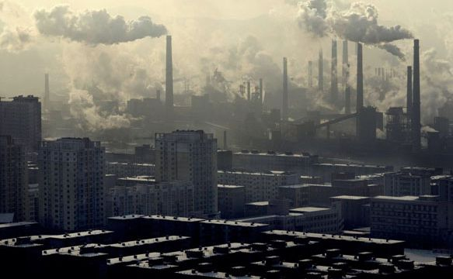
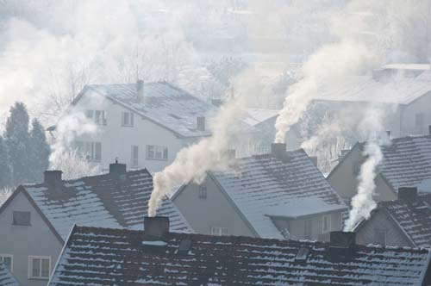
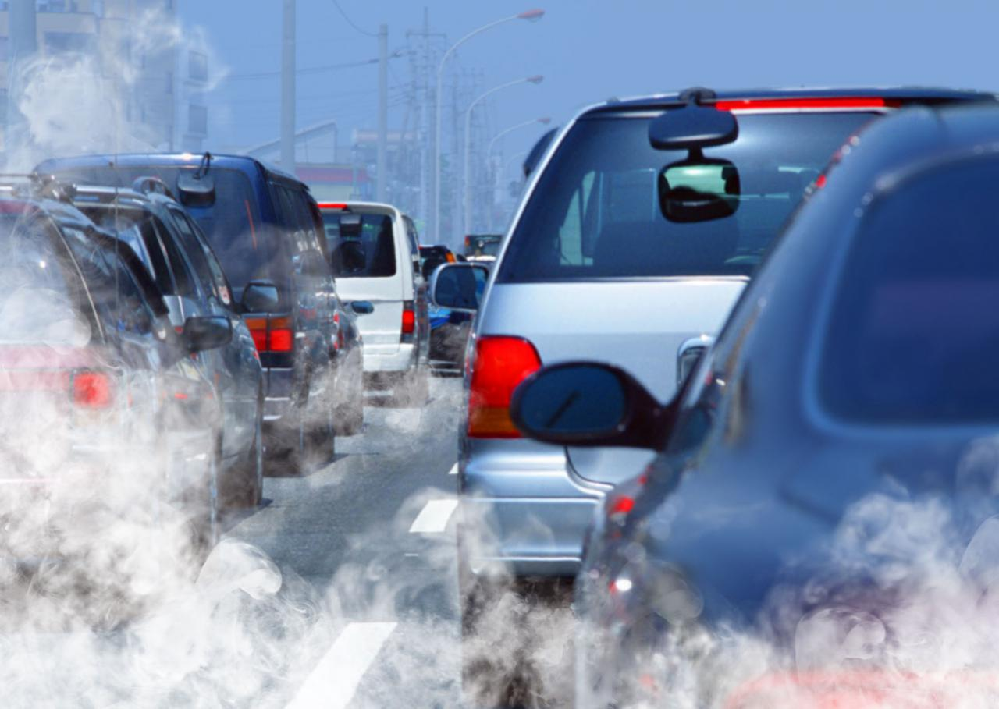
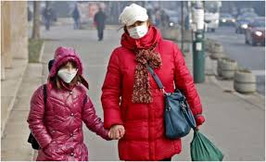
TOVARNE, PROMET (IZPUŠNI PLINI), KURIŠČA (OGREVANJE STANOVANJ IN HIŠ)

Slide 3
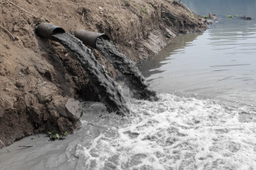
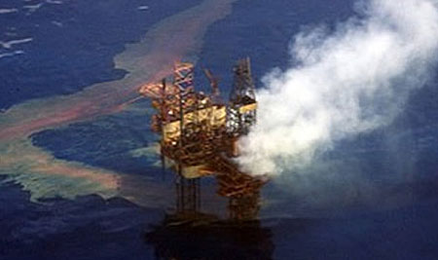
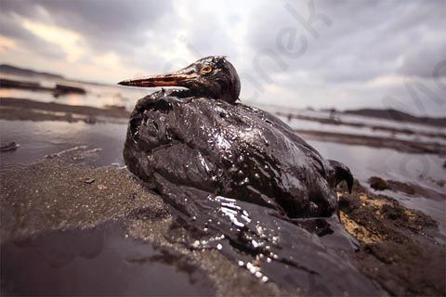
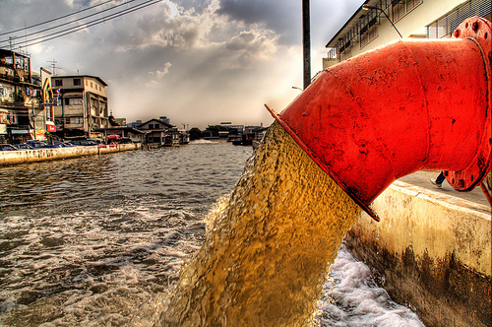
NAFTA, ODPLAKE IZ TOVARN IN GOSPODINJSTEV

Slide 4
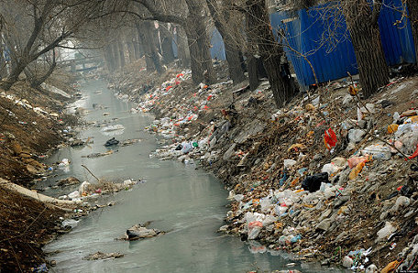
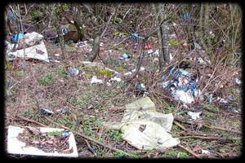
SMETI (plastika, papir, električne naprave, gume….)

Slide 5
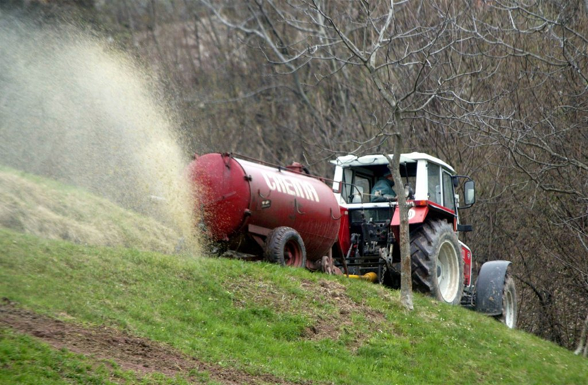
ŠKROPILA IN GNOJILA
(dež jih spira v podtalnico, ki se onesnaži)

Slide 6
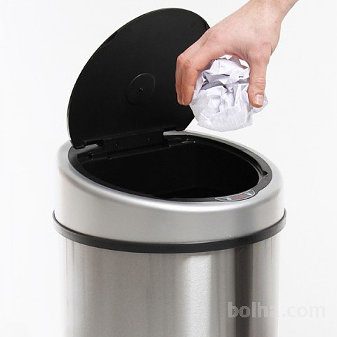
NEPRAVILNO RAVNANJE Z ODPADKI !
NE VSE V EN KOŠ ALI ODVAŽANJE V NARAVO !

Slide 7
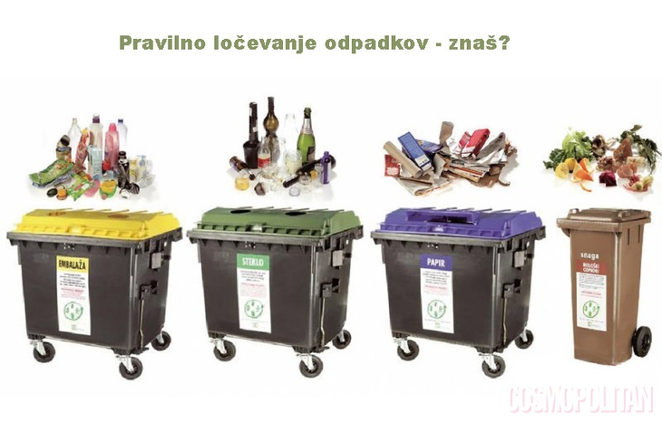
PONOVI ZABOJNIKE IN KAJ SODI VANJE.

Slide 8
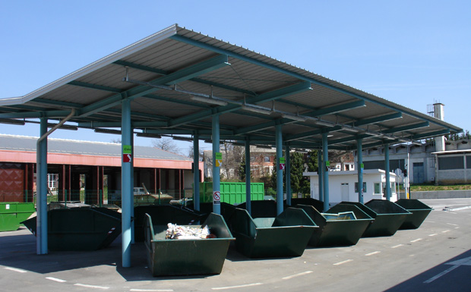
ODVAŽANJE ODPADKOV V ZBIRNI CENTER
Večje stvari odpeljemo v zbirni center (stare omare, gume, električne naprave, baterije, olja – nevarne odpadke, gradbeni material…).

